Slide 1




Chào mừng các cô đến dự giờ hôm nay
Chủ điểm:thực vật
Chủ đề nhánh:Mùa xuân và tết cổ truyền
Hoạt động góc
Đề tài:Xây công viên ngày tết
Giáo viên: H'Biêr Knul

Slide 2



*Hoạt động 1:Ổn định

Slide 3
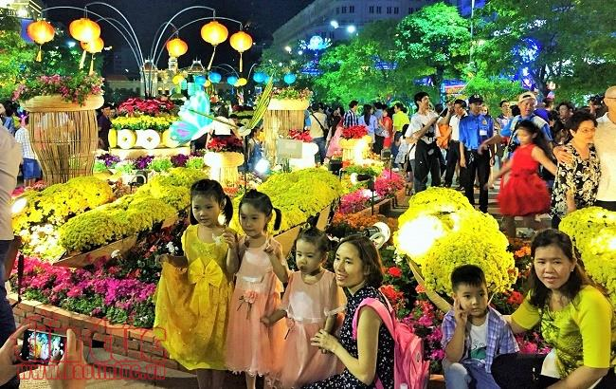

Slide 4
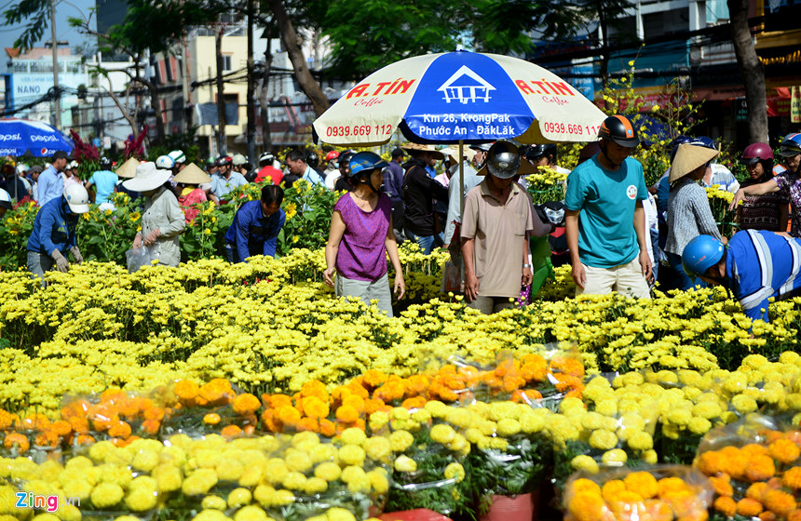

Slide 5
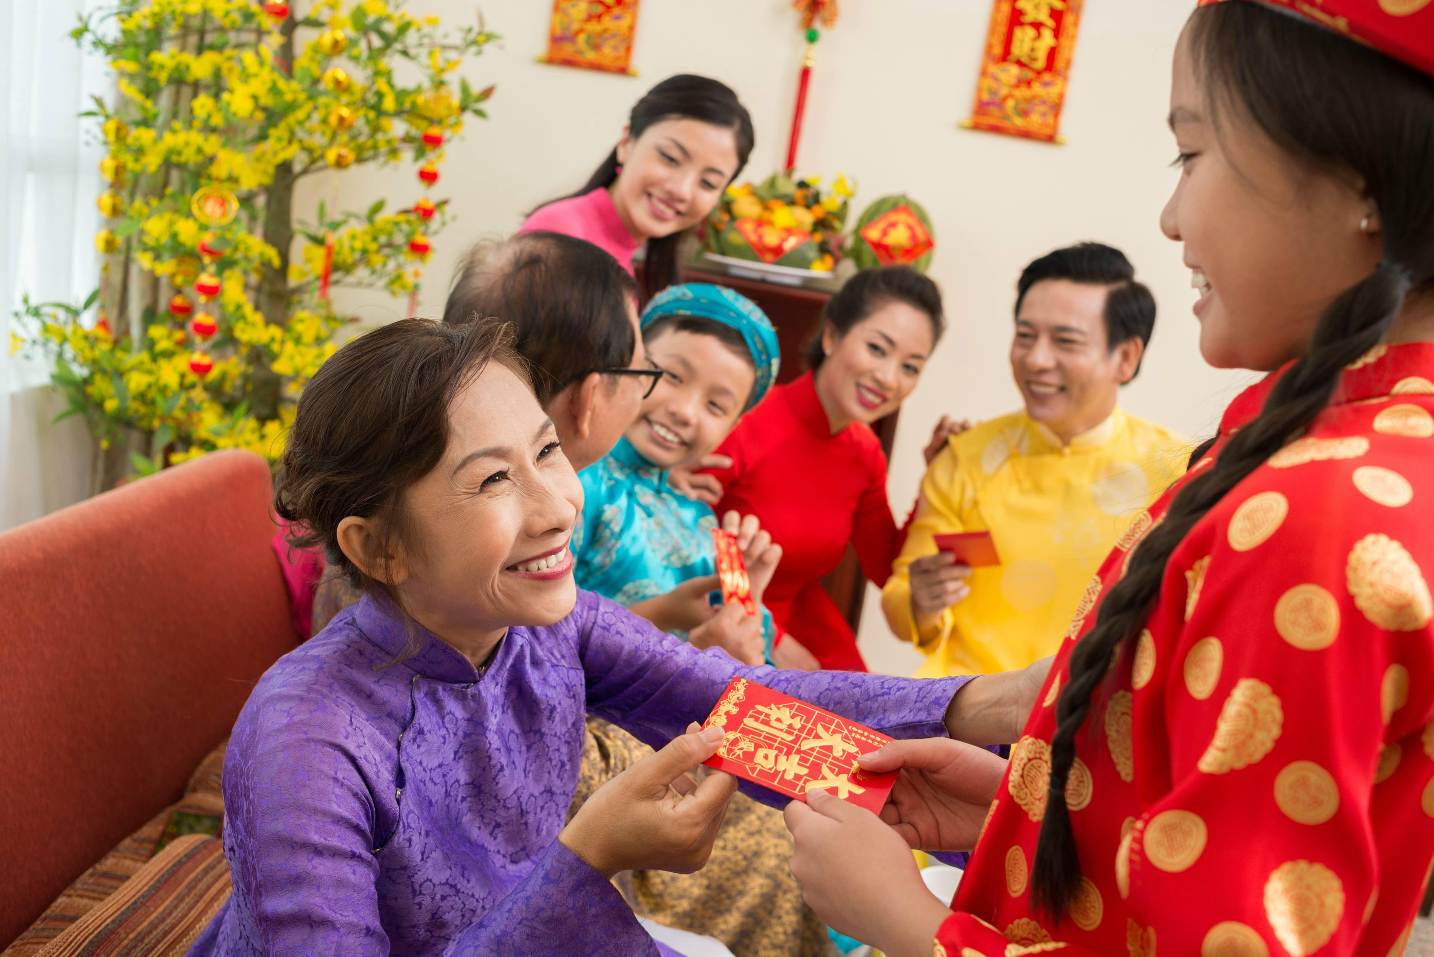

Slide 6
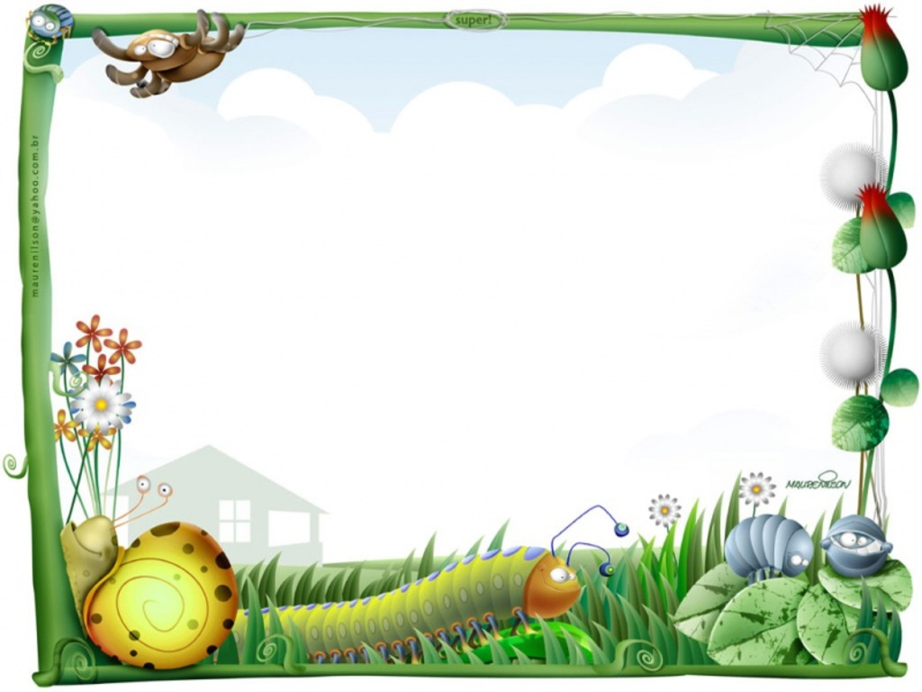
Hoạt động 2:Thỏa thuận và quá trình chơi

Slide 7
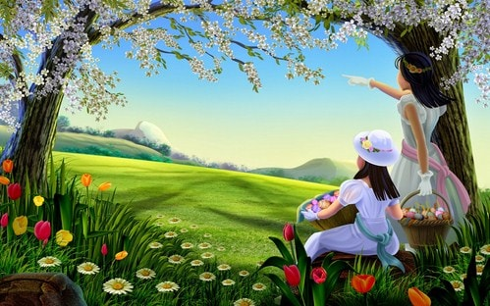
Hoạt động 3:Nhận xét góc chơi

